Slide 1


操作系统开发环境搭建
TA：
李维龙
黎彦越
林宇烽
761668213@qq.com
Notes:
中大

Slide 2

写在前面
这个PPT里的环境是我们推荐使用的开发环境，因为我们对这个环境比较熟悉。但是我们不强制大家使用这个开发环境，如果有同学希望自行搭建其他的开发环境，我们也是支持的。
这里说明图片内容

Slide 3

目录
1
概览
2
编译流程自动化
3
IDE 支持
4
自动部署
5
调试方法
6
作业要求

Slide 4
总览
总体目标
我们希望能够像开发常规桌面应用程序那样开发操作系统。我们要达到以下目标：
编译流程全自动化，即完善的Build System
编辑过程中的补全、提示、警告等
自动部署。即自动打包映像文件
远程调试，自己的操作系统运行的过程中应当可以打断点、查看变量的值等等
 | 使用的工具 | 备注
编译流程自动化 | Cmake、gcc/g++、nasm | 需要学习CMakeList的编写
自动补全 | Clion
自动部署 | CMake
远程调试 | bochs、gdb、CLion | bochs 需要自行编译

Slide 5
总览
环境的搭建
对于本ppt中的环境，我们提供了2种方式来进行安装（相应教程见ftp)：
1）自行安装
就是自己安装需要的所有软件，比较耗费时间。
2) 使用虚拟机
我们提供了一个已经装配置好环境的Ubuntu 虚拟机。大家只需要把它下载下来并用VMWare打开就可以使用了。

Slide 6
编译流程自动化
Build System与编译器的选取
Build System，我们推荐使用Cmake。整个流程的自动化依赖Cmake来实现，而使用Cmake时需要编写CMakeLists。因此，我们将简单介绍CMakeLists的编写方法。
C/C++的编译器，我们推荐使用gcc/g++。
汇编语言的编译器，我们推荐使用nasm。由于Cmake默认只支持C/C++的编译，后面我们将介绍如何在Cmake中添加对nasm的支持。

Slide 7
编译流程自动化
Cmake简介
CMake是个一个开源的跨平台自动化建构系统，用来管理软件建置的程序，并不相依于某特定编译器。并可支持多层目录、多个应用程序与多个库。 它用配置文件控制建构过程（build process）的方式和Unix的make相似，只是CMake的配置文件取名为CMakeLists.txt。CMake并不直接建构出最终的软件，而是产生标准的建构档（如Unix的Makefile或Windows Visual C++的projects/workspaces），然后再依一般的建构方式使用。
使用Cmake时，最主要的步骤就是CMakeLists.txt的编写。

Slide 8
编译流程自动化
CMake基本的命令
 | 作用
cmake_minimum_required | 指定cmake的最低版本
project | 指定项目名称
add_executable | add_executable(target src1.cpp src2.cpp) 告诉编译器，使用src1.cpp、src2.cpp … 编译得到可执行文件target。
set | set(VARIABLE string) 将变量VARIABLE的内容设置为string。Cmake中提供了很多内部的变量（见教程），设置这些变量可以控制Cmake的行为。
enable_language | Cmake默认仅支持C和C++，此命令可以添加对其他语言的支持。

Slide 9
编译流程自动化
一些常用的变量
 | 作用
CMAKE_ASM_NASM_OBJECT_FORMAT | 设置nasm编译后得到文件格式。
CMAKE_ASM_NASM_COMPILE_OBJECT | 设置nasm编译asm文件使用的命令。
CMAKE_ASM_NASM_LINK_EXECUTABLE | 设置nasm链接时执行的命令。如果我们仅仅想得到bin文件，我们只需要编译而不需要链接，因此我们可以通过将该变量设置为“cp <OBJECTS> <TARGET>”来忽略链接过程。
CMAKE_C_FLAGS | 设置编译C文件时的选项。
PROJECT_SOURCE_DIR | 此CMakeList.txt文件所在的目录。不要修改。

Slide 10
编译流程自动化
一个例子
告诉CMake，我们要求的最低版本为3.0
为Cmake添加NASM支持
cmake_minimum_required(VERSION 3.0) project(BOOT) enable_language(ASM_NASM) set(CMAKE_ASM_SOURCE_FILE_EXTENSIONS asm) set(CMAKE_ASM_NASM_COMPILE_OBJECT "nasm <INCLUDES> <FLAGS> -f bin -o <OBJECT> <SOURCE>") set(CMAKE_ASM_NASM_LINK_EXECUTABLE "cp <OBJECTS> <TARGET>") add_executable(boot boot.asm)
为Cmake添加NASM支持
为Cmake添加NASM支持
修改变量的内容
设置变量的内容

Slide 11
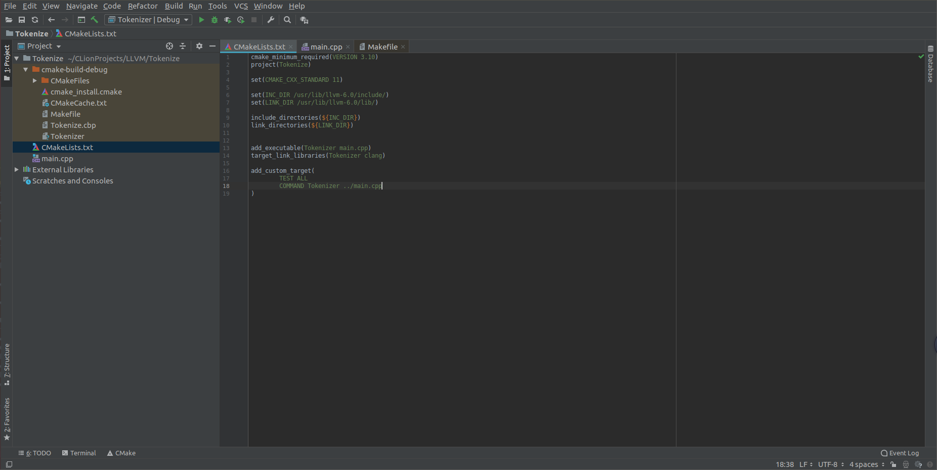
自动部署
至于IDE，我们推荐使用JetBrains。这款IDE对Cmake有非常好的支持，并且提供了丰富的功能，例如后面将用到的远程调试功能。这款IDE具体的安装过程见FTP上的附件。如下是JetBrains的界面。

Slide 12
IDE支持
自动部署
自动部署也是利用Cmake来实现的，主要用到了Cmake中的两个命令：add_custom_command与add_custom_target。下面简单介绍一下这两个命令的语法。

Slide 13
IDE支持
add_custom_command
add_custom_command(OUTPUT output1 [output2 ...] COMMAND command1 [ARGS] [args1...] [COMMAND command2 [ARGS] [args2...] ...] [DEPENDS [depends...]] [WORKING_DIRECTORY dir])
OUTPUT 后面跟上这个命令要生成的文件名
COMMAND 后面跟上我们要运行的命令行命令（如果有多个COMMAND, 则按照出现的顺序执行）
DEPENDS 后面跟上生成该文件需要的依赖文件，如果依赖文件不存在，Cmake会报错。
WORING_DIRECTORY 后面紧跟这些命令的工作目录。
注意：这条指令仅仅说明了输出文件的生成方式。如果没有target依赖于输出文件，那么根本不会产生输出文件。我们可以将这里的输出文件作为add_custom_target的依赖，这样在构建target时就会生成输出文件了。

Slide 14
IDE支持
add_custom_command 例子
我们已经有了引导扇区二进制文件，希望把它写入a.img中。
add_custom_command( OUTPUT a.img DEPENDS boot a.img COMMAND echo “writing into a.img” COMMAND dd if=boot of=a.img conv=notrunc )
在这里，我们设定了a.img的产生方式。要产生a.img，我们需要有a.img和boot文件。如果依赖满足，那么就会执行后续的指令。

Slide 15
IDE支持
add_custom_target
add_custom_target(Name [ALL] [COMMAND command2 [args2...] ...] [DEPENDS depend depend depend ... ] [WORKING_DIRECTORY dir])
Name为这个命令的Target名
ALL为可选的，如果在其中写了ALL，那么在build过程中会自动构建此target，否则需要我们手动选择构建。
COMMAND 后面跟上我们要运行的命令行命令（如果有多个COMMAND, 则按照出现的顺序执行）
DEPENDS 后面跟上生成该文件需要的依赖文件，如果依赖文件不存在，Cmake会报错。
WORING_DIRECTORY 后面紧跟这些命令的工作目录。
注意：这条指令说明了生成Target要做的操作。与add_custom_command相比，这个命令可以不用产生输出文件。

Slide 16
IDE支持
add_custom_target 例子
现在，我们希望让bochs自动运行生成的软盘映像。可以通过add_custom_target实现。
add_custom_target(RUN ALL DEPENDS a.img bochsrc COMMAND echo “Using bochs…” COMMAND bochs -q -f bochsrc )
在这里，我们设定了一个名为RUN的target。要实现此target，我们需要两个文件a.img和bochsrc。如果依赖满足，就会执行两条命令。

Slide 17
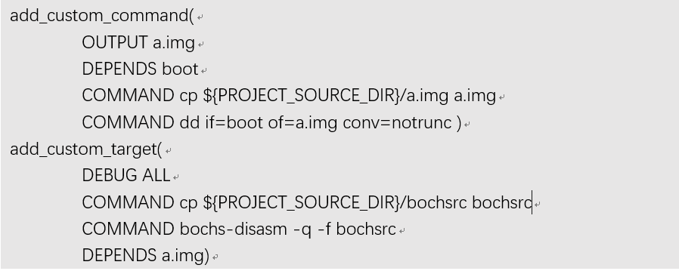
IDE支持
Cmake自动部署
在将编译出的程序写入软盘映像时，我们以前都是通过在终端手动输入命令来实现。例如，我们希望将编译出的引导程序boot写入软盘映像a.img，并用bochs打开a.img。那么我们需要在命令行中输入：
> dd if=boot of=a.img conv=notrunc
> bochs-disasm –q –f bochsrc

Slide 18
IDE支持
Cmake自动部署
在将编译出的程序写入软盘映像时，我们以前都是通过在终端手动输入命令来实现。现在，我们提供一种基于Cmake的自动部署方法。
我们可以使用Cmake中提供的add_custom_command和add_custom_target来实现自动写入引导扇区以及文件的copy等操作。它们的用法请见ftp上的教程。

Slide 19
调试方法
Bochs 虚拟机
我们选择Bochs来调试我们的虚拟机。由于普通版本的Bochs不能调试操作系统，因此我们需要自行编译Bochs，相关的方法见ftp上的教程。
这里简单介绍一下bochs的两种调试模式：
1）使用bochs自带的反汇编调试器
此调试模式使用了bochs自带的反汇编调试器。界面比较丑，只能进行汇编级别的调试，而且许多功能需要手动输入命令来实现。
2）使用gdb进行远程调试
在这个模式下，bochs会在本机开启一个端口。我们可以使用gdb来连接这个端口进行调试。但是gdb没有可视化界面，因此我们可以配置Clion连接相应端口，实现带界面的调试。

Slide 20
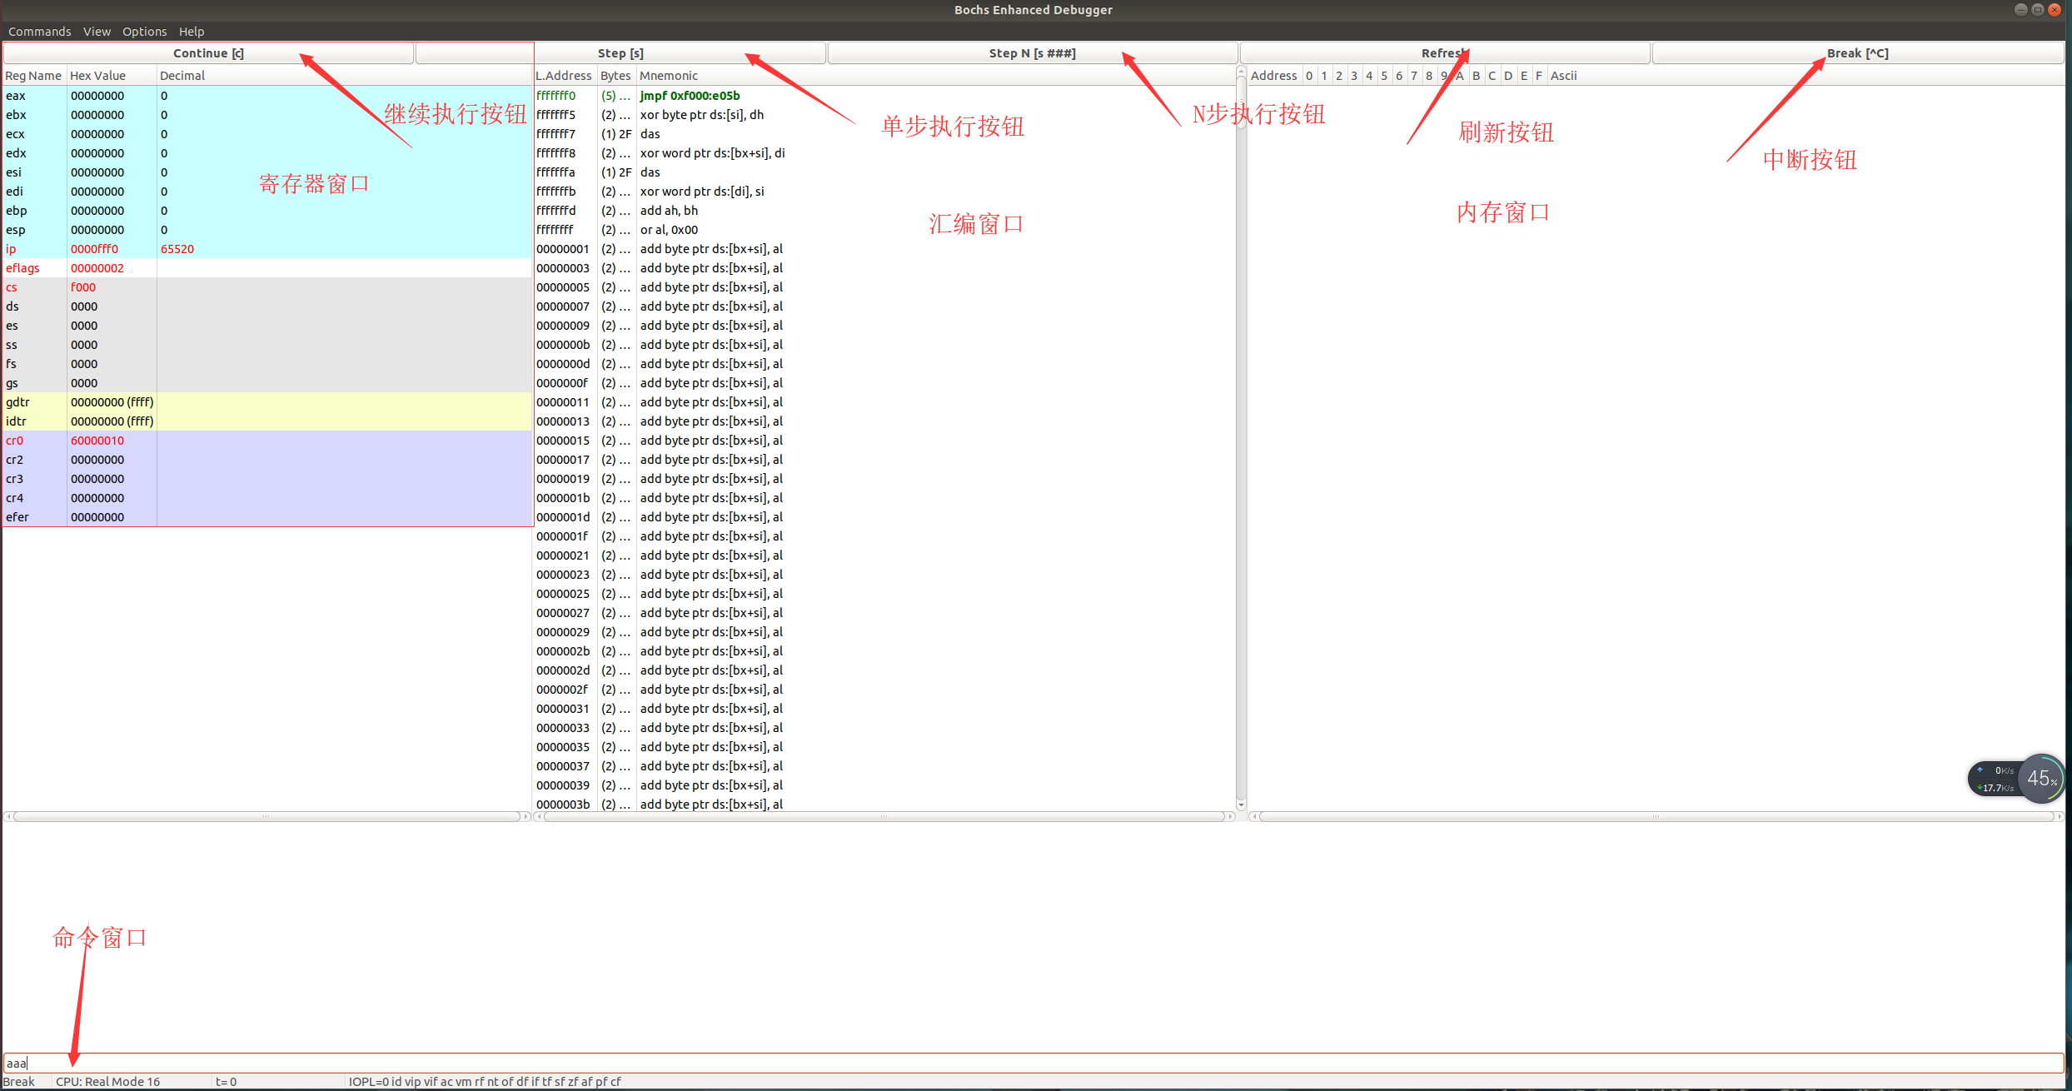
调试方法
Bochs自带的调试器
使用Bochs自带的调试器调试的界面如图所示，比较简陋，只能查看汇编指令，无法查看C语言变量的值。适合调试我们引导扇区的代码。

Slide 21
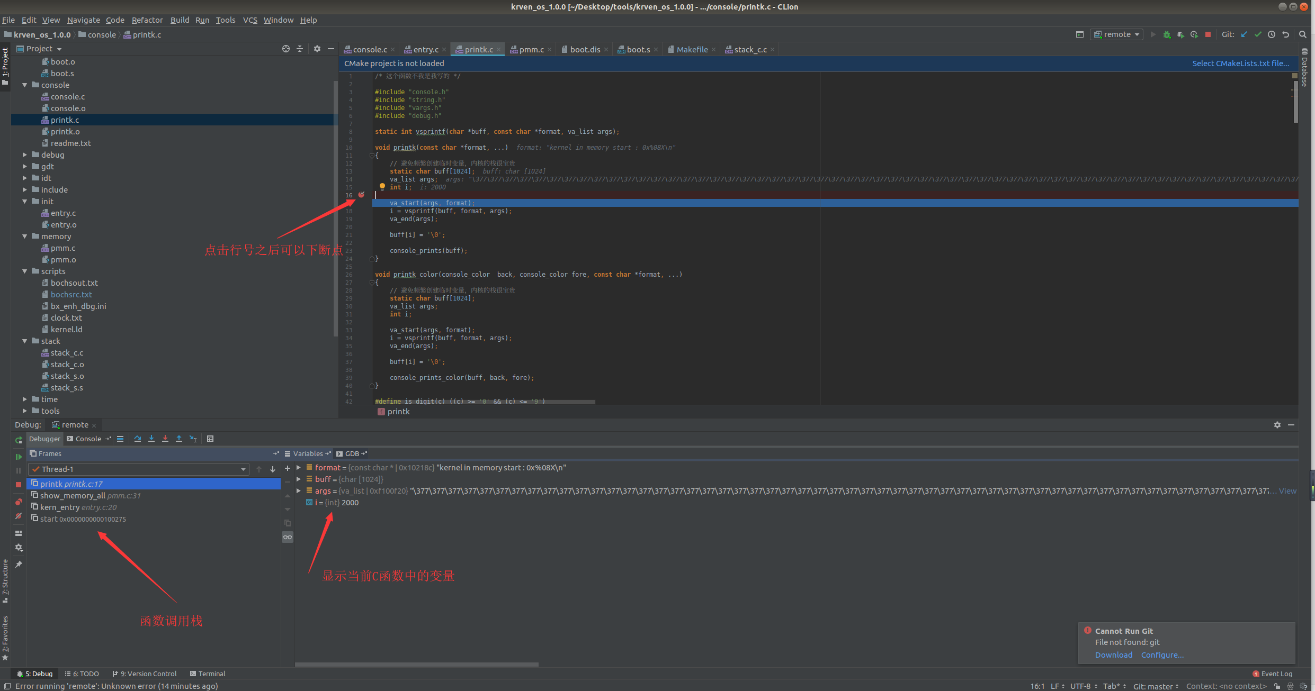
调试方法
利用gdb远程调试
使用Clion连接gdb远程调试如图所示。在此界面下，我们可以直接在C源码级别下端点，查看C变量的值。此方式只适合调试elf格式的内核，同时要求在编译时增加’-g’ 选项以添加符号表。

Slide 22
关于作业
提交内容
以压缩包的形式提交作业，如无特殊说明，压缩包内应包括以下内容：
实验报告
实验记录、实验内容以及感想。
项目文件夹
内含项目代码、CMakeList.txt等
映像文件
命名格式
命名格式为“姓名(学号)实验n”，例如“张三(12345678)实验3”。
如果多次提交作业，请在文件名后面添加”v版本号”，例如“张三(12345678)实验3v1”，我们会选择版本号最高的作业进行批改 。

Slide 23
关于作业
提交方式
作业提交到ftp://172.18.216.232 中的相应目录下。
用户名（无密码）：
sysucs(计科)
sysuac(超算)
每次实验课的作业需要在一周内完成并提交，提交时间截止实验课所在周的下周周六23:59。

Slide 24
关于作业
其他
第一周和第二周的作业提交时间，2019年3月22日23:39之前。

Slide 25

THANKS
论文题目写在这里
题目太长分两行写也可以哦
Notes:
中大

